Slide 1
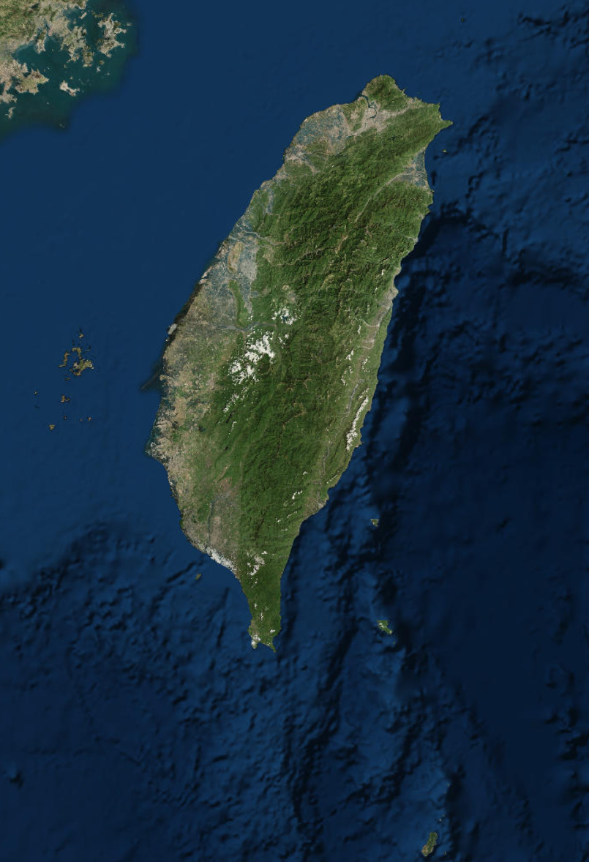

台灣即時地震科學資訊系統
Taiwan Earthquake
Scientific Information System

